Slide 2
* En tant que partenaire commercial fiable, nous proposons des services de conseil et de commerce international pour divers secteurs, notamment l'énergie et la machinerie.
* Notre objectif est de fournir un soutien professionnel axé sur les solutions précises, fiables et conformes aux valeurs éthiques.

Slide 3
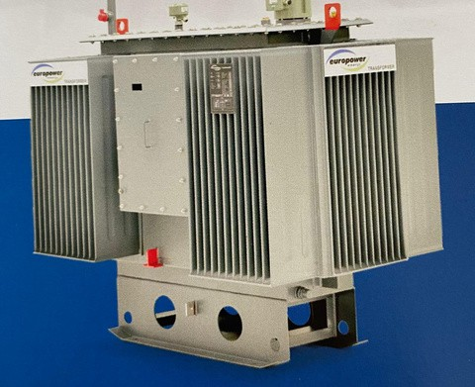
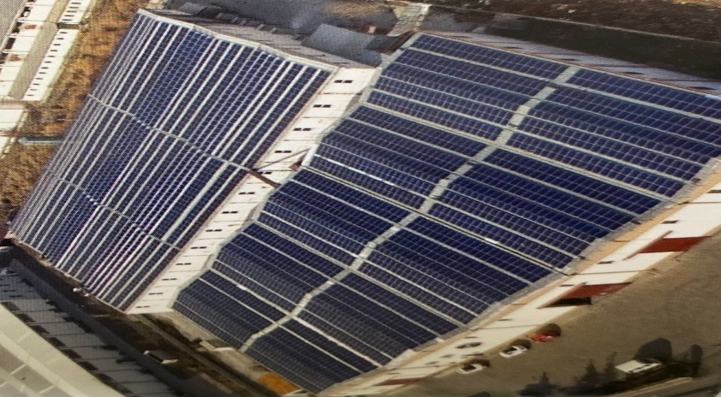
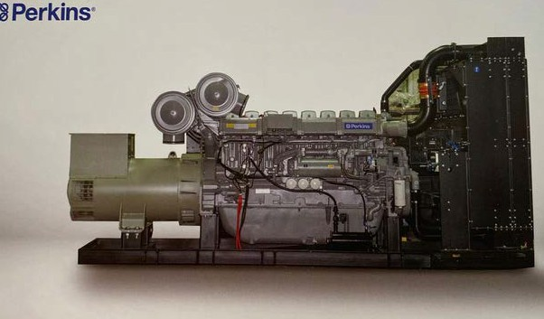
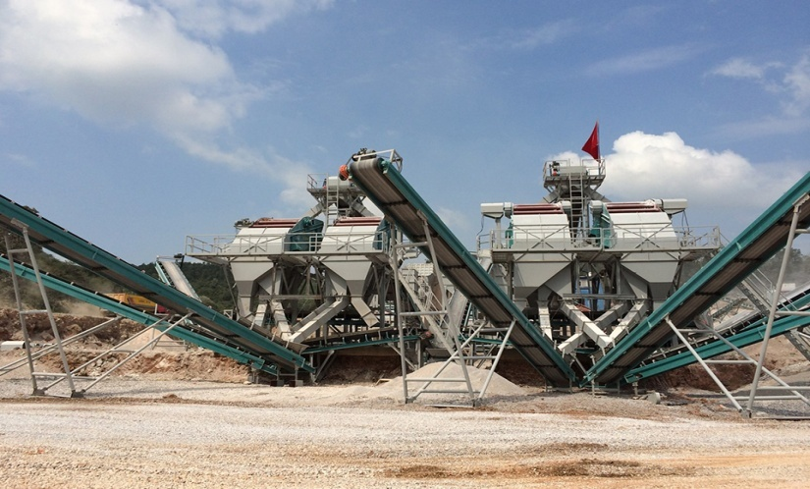
Groupes de produits
Energie Solaire
Transformateurs
Groupe électrogène
Concassage

Slide 4
Spécifications des produits
Groupes de produits | Codes HS | Description des produits
Générateurs et Groupes électrogènes | 8502.11 | 2-75 kVA
 | 8502.12 | 75-100 kVA et 100-375 kVA
 | 8502.13 | 375-750 kVA, 750-2000 kVA et excédant 2000 kVA
Énergie solaire | 8541.43 | Cellules photovoltaïques assemblées en modules ou constituées en panneaux
 | 8541.90 | Pièces de structure de montage solaire
Transformateurs | 8504.21 | Transformateurs électriques (d'une puissance n'excédant pas 650 kVA)
 | 8537.10 | Tableaux, panneaux, consoles et autres supports (pour une tension n’excédant pas 1.000 V)
 | 8537.20.91 | Cellule de modules sous enveloppe métallique (pour une tension excédant 1.000 V mais n’excédant pas 72,5 kV)
Concasseurs | 8474.10 | Machines et appareils à trier, cribler, séparer ou laver
 | 8474.20 | Machines et appareils à concasser, broyer ou pulvériser

Slide 5
* Nous espérons établir des relations bilatérales et multilatérales fondées sur la coopération, la confiance et l'amitié....
* Nous sommes ouverts à toutes les demandes de produit dans les secteurs de l'énergie et de la machinerie.
* Notre mission se traduit par les paramètres qualité/prix

Slide 6
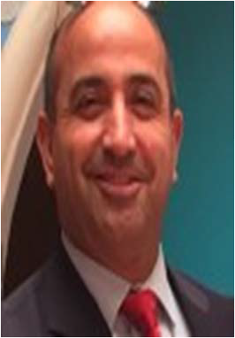
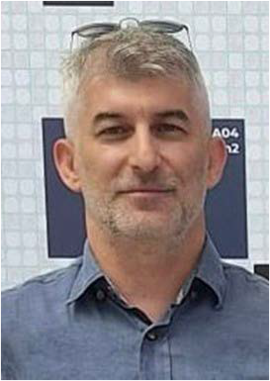
meric.sulu@taurusinternationaltrade.com
GSM: +905324471971
bulent.cansu@taurusinternationaltrade.com
GSM: +905324334382
info@taurusinternationaltrade.com
www.taurusinternationaltrade.com

